Slide 1
HOME CARE
Rosmawaty

Slide 2
TATA TERTIB DALAM PEMBELAJARAN DARING
Saat perkuliahan daring berlangsung, Video diaktifkan.
Speaker dimute dan akan diunmute saat diijinkan.
Menjaga kesopanan & berpakaian rapi saat proses perkuliahan
Tampilkan nama asli dan nama Kabupaten/asal (Rosmawaty Sidrap)
Berdoa sebelum perkuliahan dan Membaca ayat suci Al Qur’an bagi muslim.

Slide 3
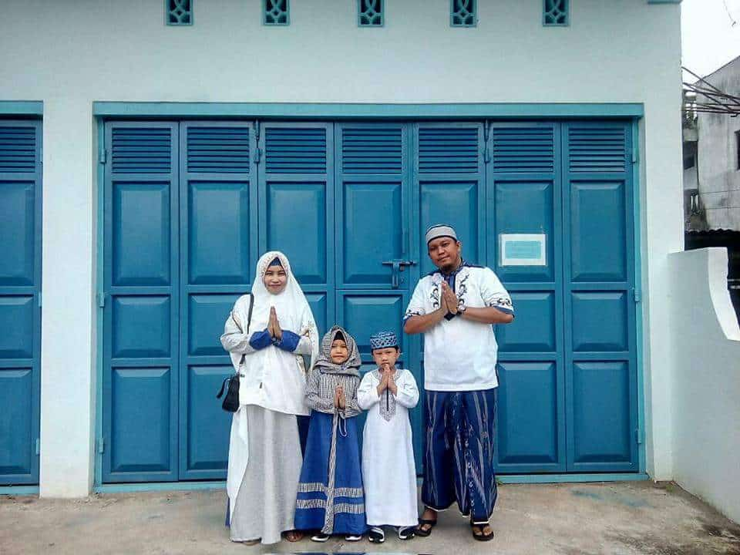
NAMA : ROSMAWATY S.ST.,M.Kes.,M.keb
ALAMAT : JL.BAU MASSEPE PANGKAJENE SIDRAP
STATUS : MENIKAH (SEPASANG ANAK)
TETALA : SIDRAP, 8 DESEMBER 1983
RIW.PEND. : SPK DEPKES RI PARE Thn 1999-2002
DIII KEBIDANAN POLTEKES MKS Thn 2002-2005
DIV BIDAN PENDIDIK POLTEKES MKS 2008-2009
S2 KESEHATAN MASYARAKAT (Kespro) 2012-2014
S2 KEBIDANAN UNHAS TAHUN 2013-2015.
UNIT KERJA : RS NENE MALLOMO KAB.SIDRAP
RUANGAN IGD PONEK TAHUN 2005-SEKARANG
Lembaga Penjaminan Mutu STKMS

Slide 4
GARIS BESAR MATA KULIAH :
Konsep Bidan di rumah /Home Care
Proses kebidanan dalam konsep perawatan di rumah
Standar penyelenggaraan kebidanan di rumah

Slide 5
GARIS BESAR MATA KULIAH :
Kompetensi yang dibutuhkan kebidanan di rumah
Aplikasi asuhan kebidanan di rumah
Memecahkan masalah faktual yang dirumuskan dan memberikan asuhan yang sesuai

Slide 6
Kontrak evaluasi/penilaian
UTS : 25%
UAS: 35%
Tugas Kelompok: 20%
Kehadiran: 20%

Slide 7
Sejarah Home Care
Home Care mulai berkembang sejak tahun 1700-an dengan pelayanan home visite pada keluarga kurang mampu.
Boston Dispensary, merupakan lembaga yang pertama kali memberikan pelayanan dengan konsep home di Amerika Serikat pada tahun 1796.
Di Indonesia, Home care telah diperkenalkan sejak tahun 1974. Hingga kini home care telah berkembang pesat ditengah-tengah masyarakat indonesia dan menjadi bagian pelayanan terintegrasi di klinik.

Slide 8
Konsep Home Care
Home care adalah pelayanan kesehatan yang berkesinambungan dan komprehensif yang diberikan kepada individu dan keluarga di tempat tinggal mereka yang bertujuan untuk meningkatkan, mempertahankan atau memulihkan kesehatan atau memaksimalkan tingkat kemandirian dan meminimalkan akibat dari penyakit (Depkes RI 2002).

Slide 9
Pelayanan diberikan sesuai dengan kebutuhan pasien atau keluarga yang direncanakan dan dikoordinasi oleh pemberi pelayanan melalui staf yang diatur berdasarkan perjanjian bersama. Sedangkan menurut Neis dan Mc Ewen (2001) menyatakan home health care adalah sistem dimana pelayanan kesehatan dan pelayanan sosial diberikan di rumah kepada orang-orang yang cacat atau orang-orang yang harus tinggal di rumah karena kondisi kesehatannya.

Slide 10
Dari beberapa literatur pengertian “home care”:
Perawatan dirumah merupakan lanjutan asuhan keperawatan dari rumah sakit yang sudah termasuk dalam rencana pemulangan (discharge planning ) dan dapat dilaksanakan oleh perawat dari rumah sakit semula, oleh perawat komunitas di mana pasien berada, atau tim keperawatan khusus yang menangani perawatan di rumah.
Perawatan di rumah merupakan bagian dari asuhan keperawatan keluarga, sebagai tindak lanjut dari tindakan unit rawat jalan/Puskesmas.

Slide 11
Konsep / Model Teori Keperawatan Home Care
Teori Lingkungan (Florence Nightingale)
Lingkungan menurut Nightingale merujuk pada lingkungan fisik eksternal yang mempengaruhi proses penyembuhan dan kesehatan yang meliputi lima komponen lingkungan terpenting dalam mempertahankan kesehatan individu yang meliputi :
1) Udara bersih
2) Air yang bersih
3) Pemeliharaan yang efisien
4) Kebersihan, serta
5) Penerangan/pencahayaan

Slide 12
Contoh aplikasi teori Florence
Memilih dan mengatur ruangan perawatan di rumah
Menjaga kebersihan tempat tidur
Menjaga kebersihan lingkungan tempat perawatan pasien
Mengatur ventilasi
Mengatur pencahayaan ruangan
Memonitor kelancaran drainase rumah
Mengurangi risiko penularan penyakit.

Slide 13
B. Teori konsep manusia sebagai unit (Martha E. Rogers)
Kajian teori ini didasarkan pada asumsi bahwa manusia adalah makhluk yang senantiasa berinteraksi dengan alam. Interaksi ini menghasilkan pola energi. Berdasarkan teori Rogers, sakit timbul akibat ketidakseimbangan energi penanganan dengan metode terapi modalitas/komplementer. Dasar teori Rogers adalah ilmu tentang asal usul manusia dan alam semesta, seperti antropologi, sosiologi, agama, filosofi, perkembangan sejarah, dan mitologi. Teori Rogers berfokus pada proses kehidupan manusia secara utuh.

Slide 14
Contoh aplikasi teori Science of Unitary Human Beings dalam pelayanan home care nursing,yaitu:
Terapi komplementer alternatif berbasis biologis (herbal dan suplemen).
Terapi komplementer ålternatif berbasis energi (prana, reiki, qi-gong, infrared).
Terapi koplementer alternatif berbasis body manipulasi (massage, shiatsu, refleksi, akupresur, bekam, dan akupunture).
Terapi komplementer alternatif berbasis Mind and Body (Meditasi, terapi tertawa, yoga, dan story telling).
Sistem terapi seperti ayur wedha atau Obat tradisional Cina.

Slide 15
C. Trancultural Nursing
Teori ini menjabarkan konsep keperawatan yang didasari oleh pemahaman tentang adanya perbedaan nilai-nilai kultural yang melekat dalam masyarakat. Teori ini menekankan betapa pentipgnya pemahaman budaya pasien dan keluarga ketika melakukan pelayanan keperawatan. Terkadan menimbulkan dilema bagi tenaga kesehatan.

Slide 16
C. Trancultural Nursing
Aplikasi teori transkultural nursing dalam pelayanan home care pada pasien harus memperhatikan aspek budaya yang diyakini pasien, seperti:
Filosofi dan keyakinan pasien.
Pandangan hidup pasien.
Pendidikan.
Pekerjaan
Kekerabatan
Teknologi
Regulasi

Slide 17
D. Self-Care Deficit Theory of Nursing
Self-Care Deficit Theory of Nursing yang dikembangkan oleh Orem terdiri dari tiga teori umum yang saling berkaitan yaitu :
The Theory of Self-CarePerawata diri (self-care) adalah pelaksanaan aktivitas individu yang berkaitan dengan pemenuhan kebutuhan dalam mempertahankan hidup, kesehatan dan kesejahteraan. Jika perawatan diri dapat dilakukan dengan efektif, maka akan dapat membantu individu dalam mengembangkan potensi dirinya.

Slide 18
2.
The Theory ofSelf-Care Deficit
Teori ini merupakan inti dari teori keperawatan Orem. Teori ini mengambarkan kapan keperawatan dibutuhkan. Keperawatan diperlukan ketika individu tidak mampu atau mengalami keterbatasan dalam memenuhi syarat perawatan diri yang efektif. Keperawatan diberikan jika tingkat kemampuan perawatan diri lebih rendah dibandingkan dengan kebutuhan perawatan diri. Biasanya diterapkan bila anak belum dewasa.
The Theory of Nursing System
Nursing systetn adalah bagian dari pertimbangan praktik keperawatan yang dilakukan oleh perawat berdasarkan koordinasi untuk mencapai kebutuhan perawatan diri (self-care demand) pasiennya dan untuk melindungi dan mengontrol latihan/pengembangan dari kernampuan perawatan diri pasien (self-care agency).
3.

Slide 19
Contoh aplikasi teori SelfCare Deficit dalam pelayanan home care yaitu membantu pemenuhan kebutuhan dasar pasien berdasarkan:
Wholly Compensatory. Pasien dengan ketergantungan penuh dan harus dirawat secara penuh oleh perawat home care.
Partly Compensatory. -Pasien dengan ketergantungan sebagian hanya memerlukan penanganan secara parsial, apakah hanya 16 jam, 8 jam atau hanya untuk tindakan keperawatan tertentu.
Supportive — educative. Perawat membantu sebagai konsultan atau membantu pasien dalam mengambil keputusan.

Slide 20
E. Healh Expanding Consciusness
Menurut Margaret Newman, tugas seorang perawat dalam melakukan home care bukan saja membantu mengatasi masalah yang muncul sebagai respons dari penyakit yang dialami, perawat juga diharapkan membantu mencari penyebab terjadinya masalah dan membantu pasien dan keluarga mencari jalan keluarnya.

Slide 21
F. Human Caring
Perawat merupakan profesi yang dalam melakukan pelayanan senantiasa mengedepankan kepedulian, moralitas, dan kasih sayang. Selain itu, intelektualitas juga harus dikedepankan. Perawat dalam memberikan pelayanan hendaknya mengedepankan, nilai-niIai kemanusiaan dengan selalu memberikan perlindungan, membantu penyembuhan dan mengedepankan nila-nilai kemanusiaan dalam membantu pasien menghadapi penyakitnya.

Slide 22
TUJUAN HOMECARE
Tujuan dari pelayanan home care adalah untuk meningkatkan, mempertahankan atau memaksimalkan tingkat kemandirian, serta meminimalkan dampak dari penyakit untuk mencapai kemampuan individu secara optimal dalam jangka waktu yang lama secara komperhensif dan berkesinambungan (Triwibowo, 2012).

Slide 23
TUJUAN HOMECARE
Menurut Parellangi (2015b),
Tujuan dari pelayanan home care nursing yaitu:
Umum : Meningkatnya pelayanan kesehatan kepada masyarakat secara komprehensifdan berkesinambungan
Khusus :
Meningkatkan, mempertahankan, dan memulihkan kesehatan.
Mengoptimalkan tingkat kemandirian klien dan keluarganya.
Meminimalkan akibat yang ditimbulkan dari masalah kesehatan yang dialami klien.

Slide 24
MANFAAT HOMECARE
Pelayanan akan lebih sempurna, holistik dan komprehensif
Pelayanan lebih profesional
Pelayanan keperawatan mandiri bisa diaplikasikan dengan di bawah naungan legal dan etik keperawatan
Kebutuhan pasien akan dapat terpenuhi sehingga pasien akan lebih nyaman dan puas dengan asuhan keperawatan yang profesional (Triwibowtow 2012).

Slide 25
Peran bidan dalam pelayanan Home Care
Pastient educator
Patient Advocate
Case Manager (sebagai manajer kasus dengan pengkajian, mengimplementasikan dan mengevaluasi)
Spiritual-aesthetic communer (memberikan apresiasi terhadap upaya penyembuhan lain yang dilakukan oleh pasien sesuai dengan budaya dan keyakinan pasien.

Slide 26
Keterampilan dasar yang harus dimiliki dalam pelayanan Home Care
Keterampilan pengkajian dan evaluasi
Komunikasi yang efektif
Pengambilan keputusan
Kemampuan dokumentasi
Kemampuan berfikir fleksibel, kritis dan kreatif
Mengatur diri
Penanganan kegawatdaruratan

Slide 27
TERIMA KASIH

